Slide 1
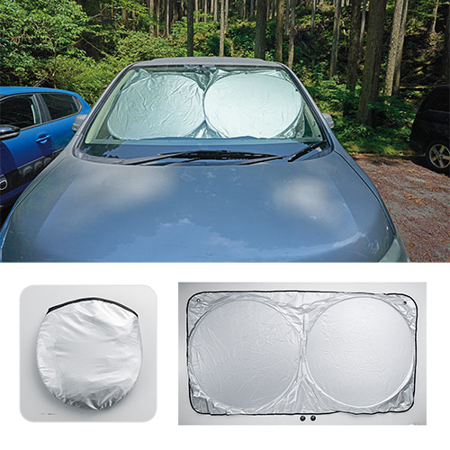
【提案書】
コンパクトカーサンシェード
特徴
真夏の屋外に車を駐車しなければならない方には非常におすすめなカーサンシェードです。取り付けは吸盤で簡単な上、コンパクトに収納できるため使い勝手は抜群！販促用にもおすすめ。
納期
納期スペース
仕様
素材：ポリエステル・PVC
サイズ：800×1500mm
包装：ポリ入
備考：収納ｻｲｽﾞ／280×260mm
お見積
お見積りスペース

